Slide 1
20260201-李雨泽-python基础内容周总结

Slide 2
1.20260128所学内容
1.学习了有关python的部分理论性知识，如程序设计语言的分类等等
2.学习了print函数的使用
3.学习了input函数的使用
4.学习了单多行注释
5.学习了保留字和标识符
6.学习了变量和常量的定义和使用
7.学习了数据类型

Slide 3
20260129所学内容
1.学习了字符串，布尔两种类型
2.学习并应用了类型转换函数
3.学习了eval函数，并进行了联系
4.学习了算术运算符，赋值运算符，比较运算符与逻辑运算符
5.学习了顺序结构，双分支结构，多分支结构三种结构，并进行了运用
问题：刚学完没有理解双分支结构，后面问了豆包一些问题，把这个问题解决掉了

Slide 4
20260130所学内容
1.学习了嵌套if的使用，同时，复习了双分支结构和多分枝结构
2.学习了遍历循环for和无限循环while
3.学习了break和continue的使用，并进行了练习
今天在复习上花了一些时间，所以并没有学太多，明天会把进度都给赶回来

Slide 5
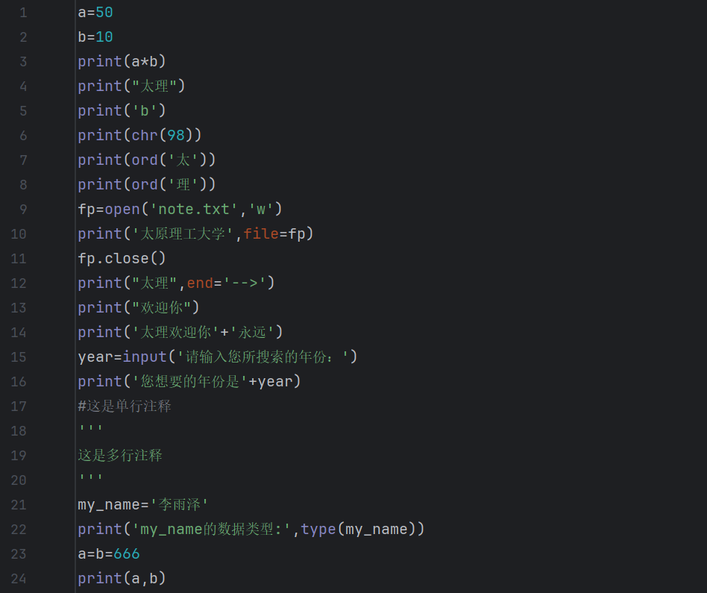
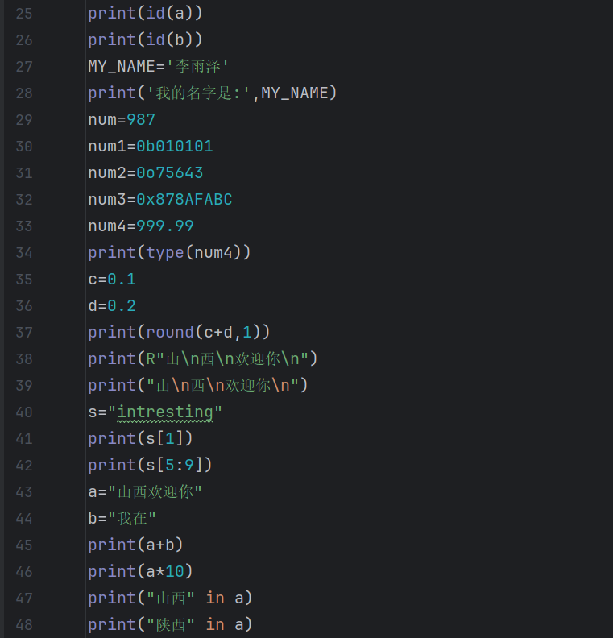
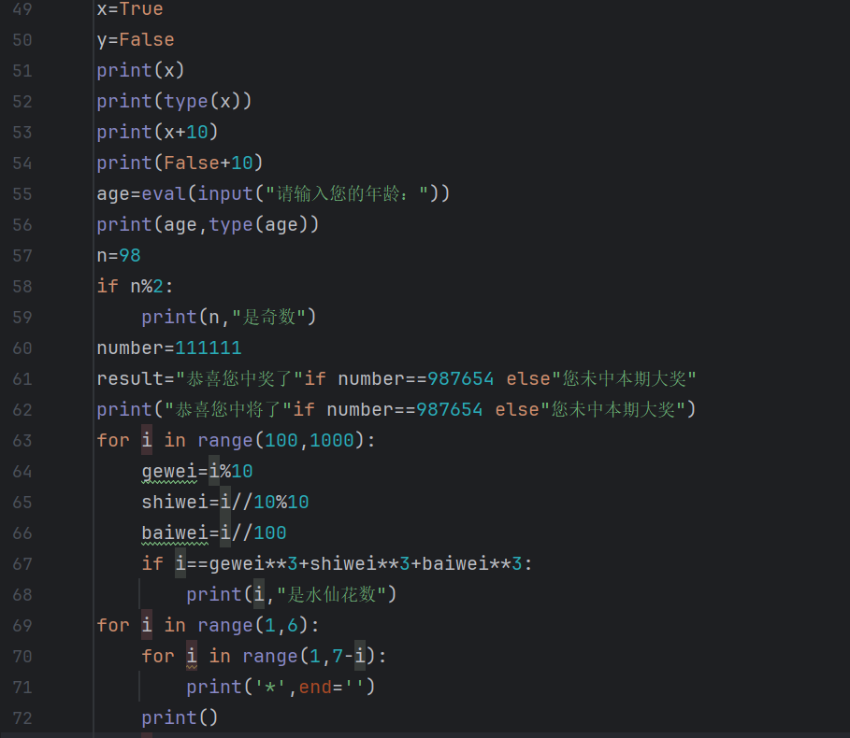
练习的代码

Slide 6
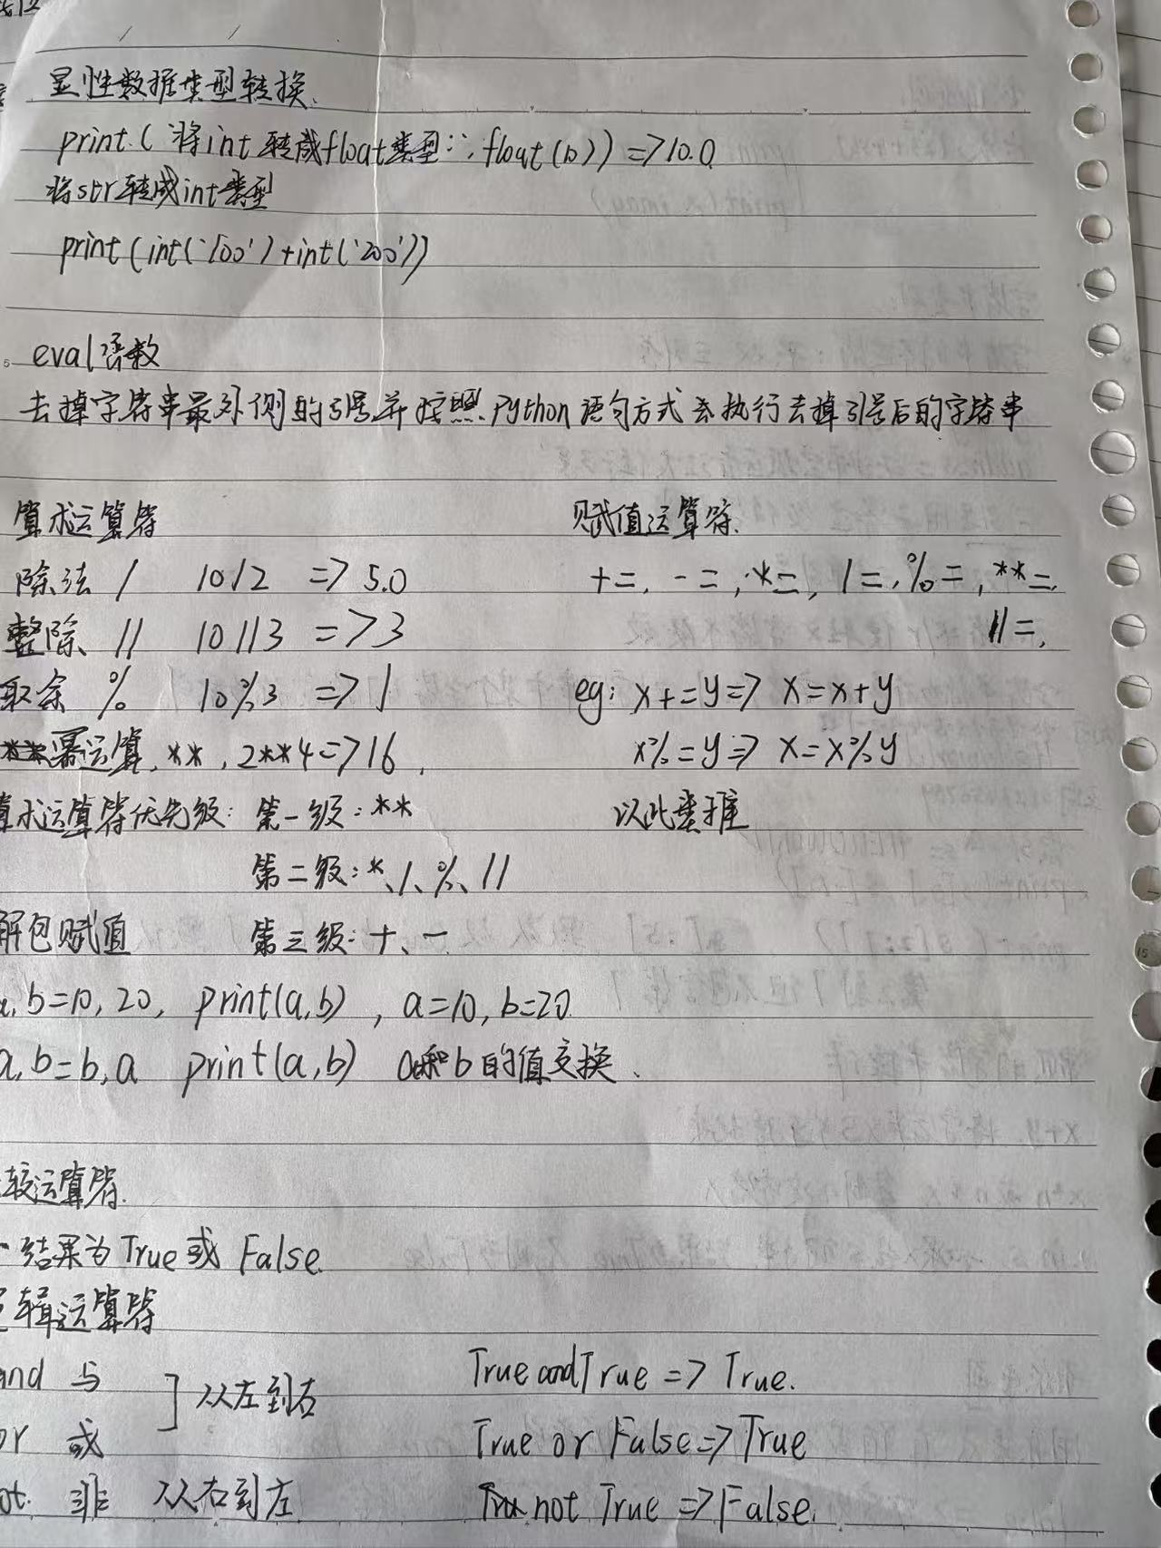
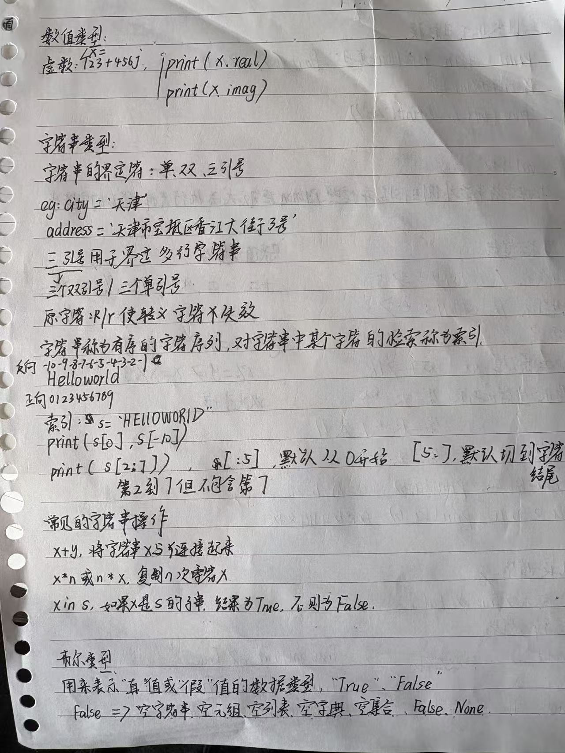
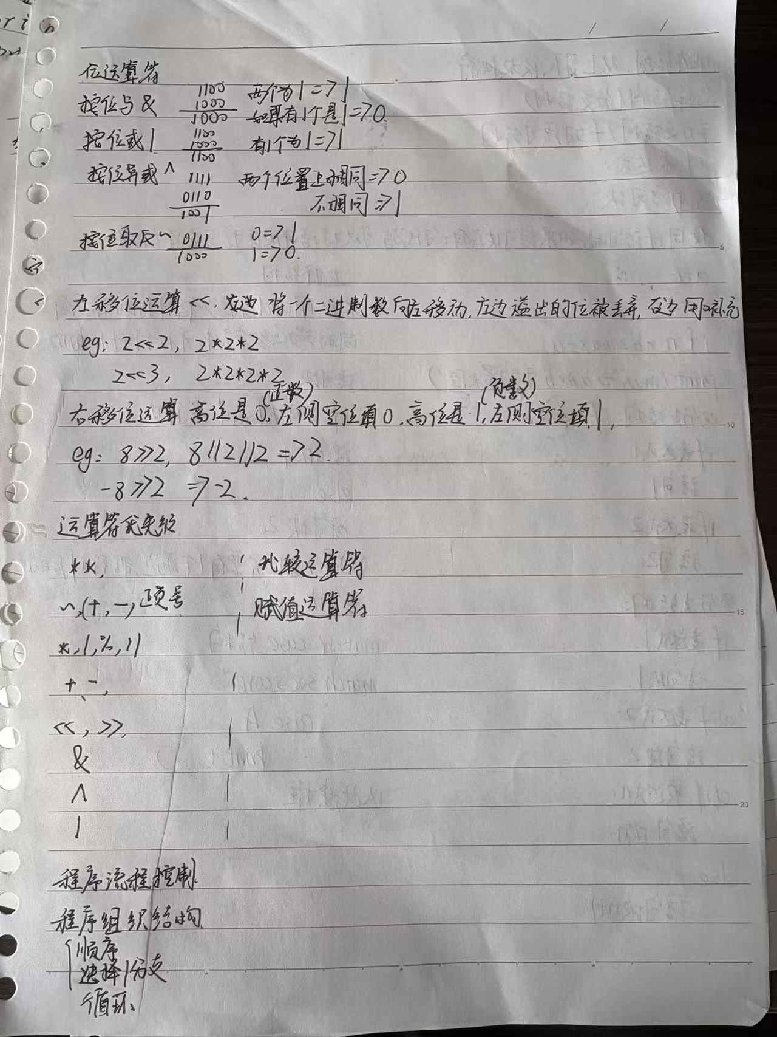
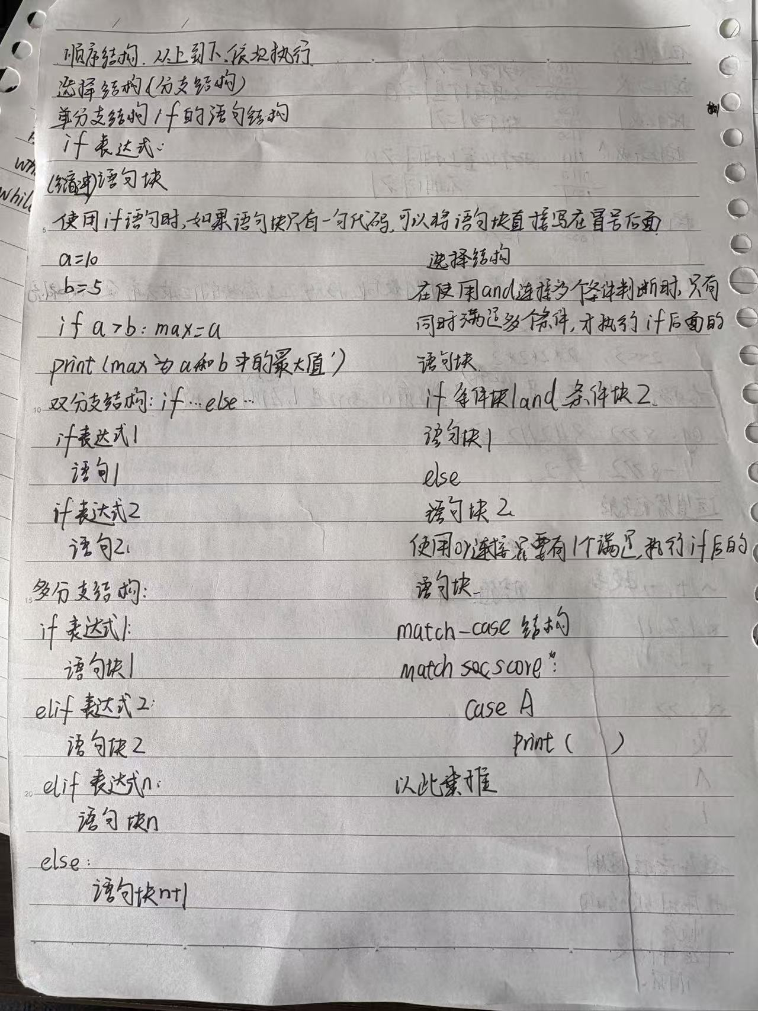
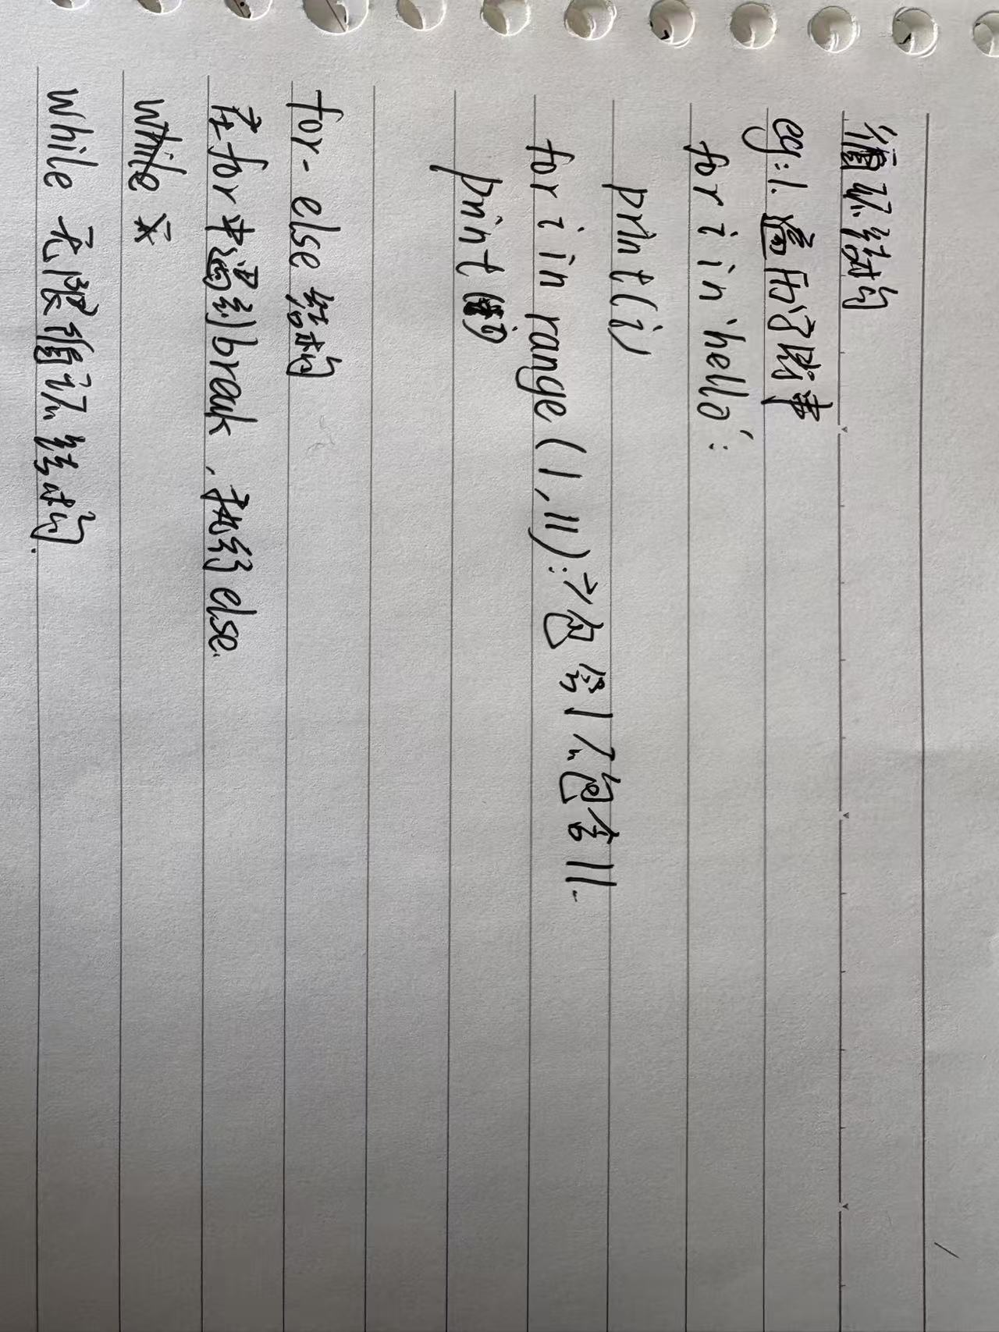

Slide 7
所遇到的问题
这是第一周的三天所学的东西，刚开始的进度非常慢，但到后来进度越来越快，到第三天截至，已经学完了组织结构，后面两天会全部学完，资料中的练习会在第五天提交。

